Slide 1
CPOS Counter项目
餐厅Apollo配置 页面化
日立咨询
April, 2020

Slide 2
需求点
针对餐厅apollo配置 中 store-cluster 有如下几个需求：
批量根据餐厅范围在 store-cluster下创建餐厅的 cluster，按餐厅编号作为 cluster，并发布。
批量根据餐厅范围在 store-cluster下的cluster中，覆盖某公共namesapce下的某些配置值，并发布。
批量根据餐厅范围 删除 cluster
批量根据餐厅范围 删除 cluster中 已覆盖公共namespace的配置，发布。
餐厅apollo当前在总部端是独立部署的一份db（db user），不存在多站点问题。所以本需求的apollo配置，不涉及站点选择。只对应餐厅apollo配置。设计角度，若以后可能出现站点拆分，则可以将站点选择也纳入到apollo配置任务的创建中（以及apollo地址也按站点维护在 总部端apollo配置中）。

Slide 3
功能点
餐厅范围的维护：
根据查询条件，批量选择餐厅，可以考虑复用当前模板下发时餐厅范围选择。（带导入的） （沿用当前的品牌隔离？）
选择好的餐厅范围可以维护成一条范围记录，包含：名称、描述、修改时间、修改人等。
选择维护好的餐厅范围记录，新建apollo配置任务，根据需求有几种选择：创建、删除cluster、覆盖、取消覆盖公共ns某配置。
创建、删除 cluster：
覆盖、取消覆盖 公共ns某些配置：
配置任务创建后后台运行（异步 线程或mq？） ，需要有任务本身的状态（运行中、成功、失败）、以及需要有任务包含的餐厅记录的执行结果明细。
可以对失败的餐厅记录重新按任务创建时选择的apollo配置要求，重新发起运行（异步 线程或mq，建议量不大就异步线程）。
支持选择任务进行复制来创建新的任务，复制后为新任务的编辑页面，复制只是从选择的任务复制初始信息带入到新建页面而已，可以修改信息（餐厅范围记录 或 apollo配置内容等）。
可以查看某任务的执行结果明细、可按查询条件查询（到餐厅粒度的配置执行成功失败），并且可以选择失败的餐厅重新执行（所以结果不能分页？否则无法全选？）。
暂定一个配置任务，支持对一个namesapce下的多项值一起进行覆盖和取消覆盖，暂不支持一个任务中对多个namesapce进行覆盖配置，多个namesapce时，使用多个任务进行管理。

Slide 4
服务调用
总部端
管理后台
内网通信
因为portal rest为了访问去掉了验权
Apollo
Token
openApi
client
openApi
去掉验权
rest
template
portal rest

Slide 5
流程图 – 批量Cluster维护（创建/删除cluster）
总部端
管理后台
Apollo
餐厅范围
维护
Cluster的创建和删除，是否需要发布？
Apollo配置任务
单个cluster
Cluster
维护
运行
循环
单餐厅失败不影响其他餐厅继续执行
单个餐厅
执行
单个执行状态更新
任务整体
状态更新

Slide 6
流程图 – 批量Cluster维护namespace配置值
总部端
管理后台
Apollo
餐厅范围
维护
Apollo配置任务
单个cluster
覆盖/取消
某ns中某些配置
运行
按ns发布维护的配置
按ns发布是否会把其他任务或者手工操作的配置项也一并发布了？是否有并发问题？
循环
单餐厅失败不影响其他餐厅继续执行
单个餐厅
执行
单个执行状态更新
任务整体
状态更新

Slide 7
实体 – 餐厅范围
主键 guid
品牌编号
餐厅范围表
主键
范围名称
联合主键：
餐厅范围表主键+餐厅编号
作为明细表主键。
餐厅编号
范围描述
餐厅范围
范围明细
餐厅名称
选择餐厅
品牌编号
备注（预留）
。。。
最近更新时间
更新人

Slide 8
实体 – 配置任务
主键 guid
创建时间
创建人
任务名称
主键 guid
状态更新时间
任务描述
任务主表
主键
任务描述
餐厅范围表
主键（冗余）
配置类型
根据配置类型，决定配置数据的json格式，便于扩展。
比如：公共ns、key+value：
在“配置类型”选择为“覆盖公共ns配置”或“取消公共ns覆盖”时，以json串形式存储值到本字段中。
包括：目标appid和目标env也是以此形式存储到本字段中。
餐厅编号
配置任务
任务明细
餐厅名称
配置数据
JSON
品牌编号
餐厅范围表
主键
明细项状态
范围名称
（冗余）
成功/失败原描述
范围描述
（冗余）
状态更新时间
任务状态
在任务创建执行时点，根据选择的餐厅范围，保存的餐厅范围快照信息。后续餐厅范围信息变化不会影响已创建执行的任务范围。
成功/失败原描述

Slide 9
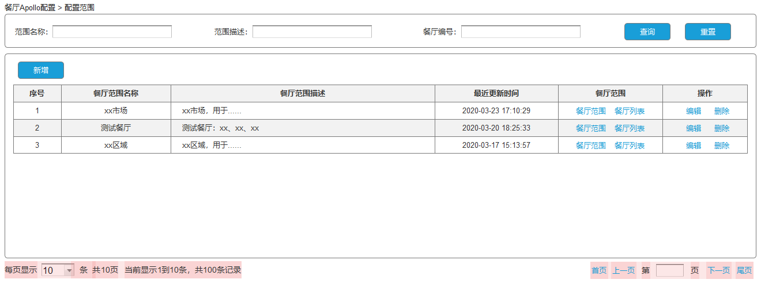
页面原型 – 餐厅范围维护
按更新时间降序排序
建议增加”品牌”列

Slide 10
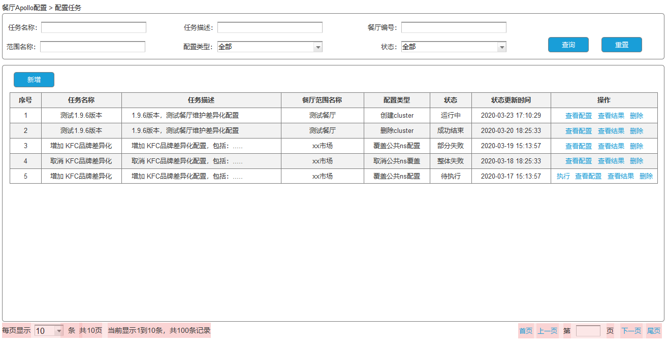

页面原型 – Apollo配置任务 – 主页
按更新时间降序排序
建议增加列展示失败原因描述
建议整体失败也可以，重新执行

Slide 11
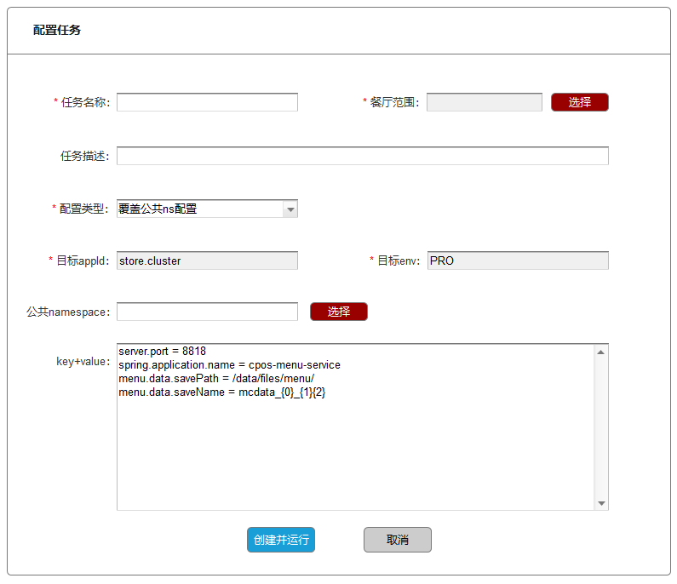
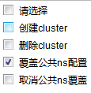
页面原型 – Apollo配置任务 – 配置页
可考虑使用餐厅范围维护的列表页。
appId、env、apollo地址等，可以配置到基础码表中，也可以配置到apollo中，配置页中不可修改。
公共namespace建议可手输入，也可以点击“选择”，调用apollo对应查询接口，查询出列表后，选择（单选）。
公共ns、key+value这三项：
在“配置类型”选择为“覆盖公共ns配置”或“取消公共ns覆盖”时显示，并需要维护。
在“配置类型”选择为“创建cluster”、”删除cluster”时，无需显示、无需维护。

Slide 12
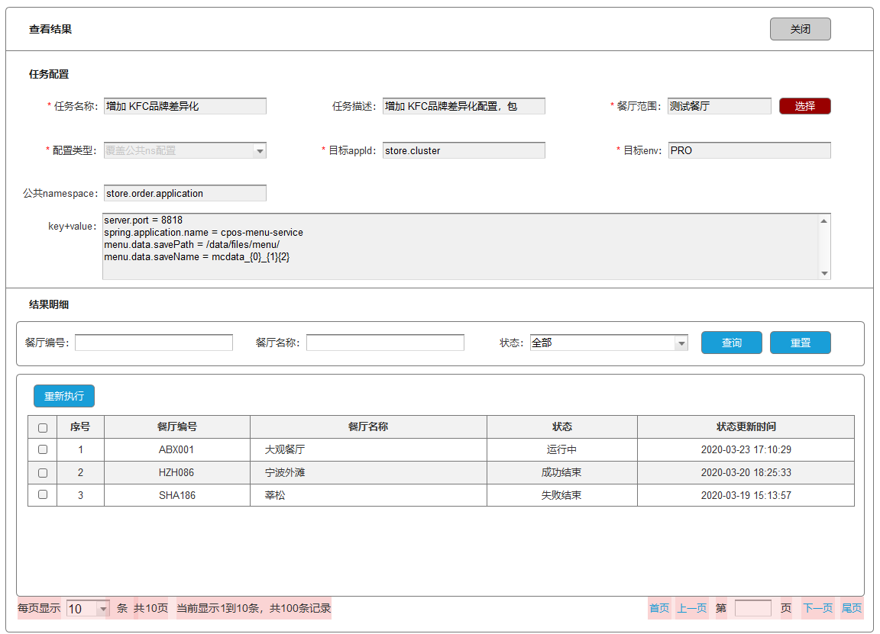

页面原型 – Apollo配置任务 – 查看结果页
公共ns、key+value：
在“配置类型”选择为“覆盖公共ns配置”或“取消公共ns覆盖”时显示，并需要维护。
在“配置类型”选择为“创建cluster”、”删除cluster”时，无需显示、无需维护。
可勾选多个失败的重新执行。
按餐厅编号升序排序
建议增加列展示失败原因描述

Slide 13
会议纪要 - 20200507
任务执行，建议按餐厅分为mq消息执行，每个消息消费后消费算成功，运行成功失败记录到任务明细状态上，并判断本明细所属的任务是否全部明细记录均执行完，若完成根据明细记录状态更新主任务记录状态。
相关功能是单独 jar包 还是合并到现有某工程中？（工程可能包含 mq队列监听、异步线程数设置、Apollo db连接池配置）暂定单独jar包单独运行（rest端口和牟大申请），页面集成到总部WEB端一起。
集中的调用是否会对apollo性能产生影响，比如是否会导致餐厅无法获取配置？（如果用mq，设定线程数。另外最好能压测一下极限）
餐厅范围选择，按品牌隔离，按登录品牌查看和维护。
配置任务全品牌数据可看，不分品牌，配置任务选择餐厅范围时，也可以选择到全部品牌的餐厅范围。
涉及到一些容错处理，尽可能保证成功执行。比如：选择的是“覆盖ns或者取消覆盖”，但是cluster不存在时，是否自动创建cluster（建议可以做选项，如果不做选项，也是按默认能执行的情况处理，比如：无cluster自动创建cluster）。
查询需求，可以考虑先提供sql：
查询做过覆盖的餐厅结果
查询某namespace做过覆盖的餐厅结果
查询某namesapce下某key做过覆盖的餐厅结果
查询某namespace下某key覆盖成某值的餐厅结果

